Slide 1
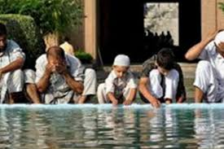
স্বাগতম
মো. জাফর আলী, আরবি প্রভাষক, রামপুর আদর্শ আলিম মাদরাসা, চাঁদপুর সদর, চাঁদপুর। ০১৮১৪২৪১১৬২

Slide 2
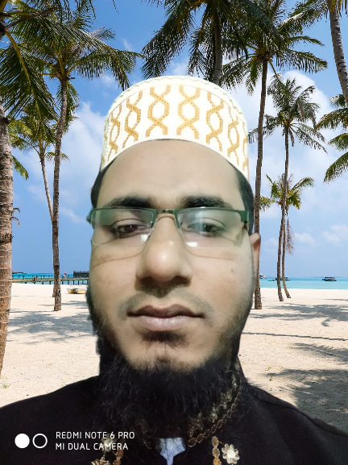
শিক্ষক পরিচিতি
মো. জাফর আলী
আরবি প্রভাষক,
রামপুর আদর্শ আলিম মাদরাসা,
চাঁদপুর সদর, চাঁদপুর।
মোবাইল ন.: ০১৮১৪২৪১১৬২
ই-মেইল: mmzafar62@gmail.com
মো. জাফর আলী, আরবি প্রভাষক, রামপুর আদর্শ আলিম মাদরাসা, চাঁদপুর সদর, চাঁদপুর। ০১৮১৪২৪১১৬২

Slide 3
পাঠ পরিচিতি
শ্রেণি: দাখিল নবম-দশম
বিষয়: আকাইদ ও ফিকহ
অধ্যায়: প্রথম (দ্বিতীয় ভাগ)
তারিখ: ১৮/০৮/২০২০
মো. জাফর আলী, আরবি প্রভাষক, রামপুর আদর্শ আলিম মাদরাসা, চাঁদপুর সদর, চাঁদপুর। ০১৮১৪২৪১১৬২

Slide 4
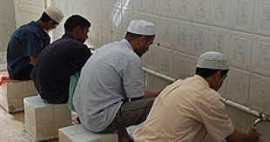
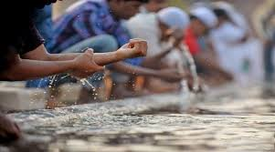
নিচের ছবিগুলোর প্রতি লক্ষ কর
এখানে লোকজন কি করছেন?
অজু করছেন
মো. জাফর আলী, আরবি প্রভাষক, রামপুর আদর্শ আলিম মাদরাসা, চাঁদপুর সদর, চাঁদপুর। ০১৮১৪২৪১১৬২

Slide 5
পাঠ ঘোষণা
অজুর ফরজ ও সুন্নাত
মো. জাফর আলী, আরবি প্রভাষক, রামপুর আদর্শ আলিম মাদরাসা, চাঁদপুর সদর, চাঁদপুর। ০১৮১৪২৪১১৬২

Slide 6
শিখনফল
এই পাঠ শেষে শিক্ষার্থীরা…
১। অজুর ফরজ ও সুন্নাত কী তা বলতে পারবে;
২। অজুর ফরজ ও সুন্নাত কয়টি বলতে পারবে;
৩। অজুর ফরজ ও সুন্নাতের বিস্তারিত বিবরণ ব্যাখ্যা করতে পারবে।
মো. জাফর আলী, আরবি প্রভাষক, রামপুর আদর্শ আলিম মাদরাসা, চাঁদপুর সদর, চাঁদপুর। ০১৮১৪২৪১১৬২

Slide 7
অজুর ফরজ কী?
ফরজ শব্দটি আরবি। এর অর্থ হচ্ছে- অবশ্য পালনীয়, আবশ্যকীয়। অজুতে আল্লাহ পাকের নির্দেশে যে কাজগুলো করতে হয় সেগুলোই অজুর ফরজ।
অজুর সুন্নাত কী?
সুন্নাত শব্দটি আরবি (سنة ) এটি سنن শব্দের একবচন । এর অর্থ হচ্ছে- আদর্শ, পদ্ধতি। অজুর ফরজ আদায় করার সময় কতিপয় পদ্ধতি বা নিয়ম যা রাসূল (সাঃ) করেছেন তা-ই হলো অজুর সুন্নাত ।
মো. জাফর আলী, আরবি প্রভাষক, রামপুর আদর্শ আলিম মাদরাসা, চাঁদপুর সদর, চাঁদপুর। ০১৮১৪২৪১১৬২

Slide 8
অজুর ফরজ কয়টি?
অজুতে ফরজ মোট-০৪টি।
অজুর সুন্নাত কয়টি?
অজুতে সুন্নাত মোট-০৯টি।
মো. জাফর আলী, আরবি প্রভাষক, রামপুর আদর্শ আলিম মাদরাসা, চাঁদপুর সদর, চাঁদপুর। ০১৮১৪২৪১১৬২

Slide 9
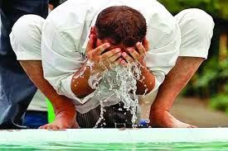
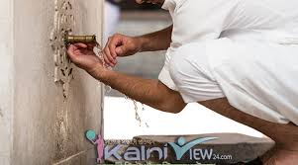
অজুর ফরজসমূহ
১. মুখমণ্ডল ধোয়া
২. উভয় হাত কনুইসহ
ধোয়া
মো. জাফর আলী, আরবি প্রভাষক, রামপুর আদর্শ আলিম মাদরাসা, চাঁদপুর সদর, চাঁদপুর। ০১৮১৪২৪১১৬২

Slide 10
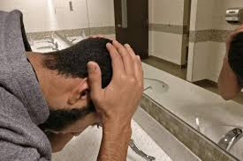
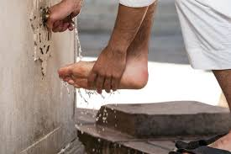
৩. মাথা মাসেহ করা
৪. উভয় পা টাখনুসহ ধোয়া
মো. জাফর আলী, আরবি প্রভাষক, রামপুর আদর্শ আলিম মাদরাসা, চাঁদপুর সদর, চাঁদপুর। ০১৮১৪২৪১১৬২

Slide 11
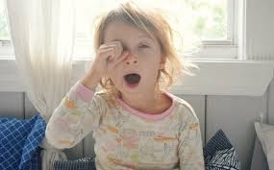
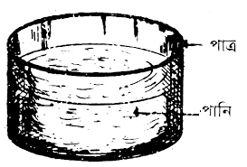
অজুর সুন্নাত সমুহ
১। অজু করতে ইচ্ছুক ব্যক্তি ঘুম থেকে জাগ্রত
হলে পানির পাত্রে হাত ডুবানোর পূর্বে তিনবার
স্বীয় হাত ধৌত করা।
মো. জাফর আলী, আরবি প্রভাষক, রামপুর আদর্শ আলিম মাদরাসা, চাঁদপুর সদর, চাঁদপুর। ০১৮১৪২৪১১৬২

Slide 12
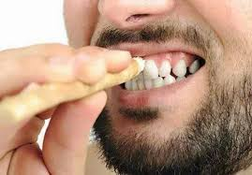
২। ‘বিসমিল্লাহির রহমানির রহীম’ বলে অজু শুরু করা।
৩। মিসওয়াক করা।
মো. জাফর আলী, আরবি প্রভাষক, রামপুর আদর্শ আলিম মাদরাসা, চাঁদপুর সদর, চাঁদপুর। ০১৮১৪২৪১১৬২

Slide 13
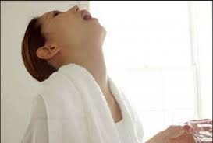
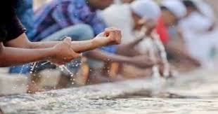
৪। গড়গড়াসহ কুলি করা।
৫। নাকে পানি দেওয়া।
মো. জাফর আলী, আরবি প্রভাষক, রামপুর আদর্শ আলিম মাদরাসা, চাঁদপুর সদর, চাঁদপুর। ০১৮১৪২৪১১৬২

Slide 14
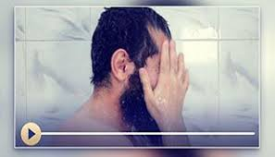
৬। উভয় কান মাসেহ করা।
৭। দাড়ি খেলাল করা(যদি থাকে)।
মো. জাফর আলী, আরবি প্রভাষক, রামপুর আদর্শ আলিম মাদরাসা, চাঁদপুর সদর, চাঁদপুর। ০১৮১৪২৪১১৬২

Slide 15
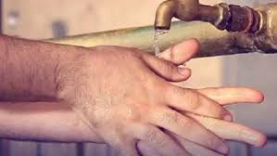
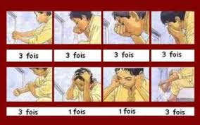
৮। আঙ্গুলসমূহ খেলাল করা।
৯। প্রত্যেক অঙ্গ
তিনবার করে ধৌত করা।
মো. জাফর আলী, আরবি প্রভাষক, রামপুর আদর্শ আলিম মাদরাসা, চাঁদপুর সদর, চাঁদপুর। ০১৮১৪২৪১১৬২

Slide 16
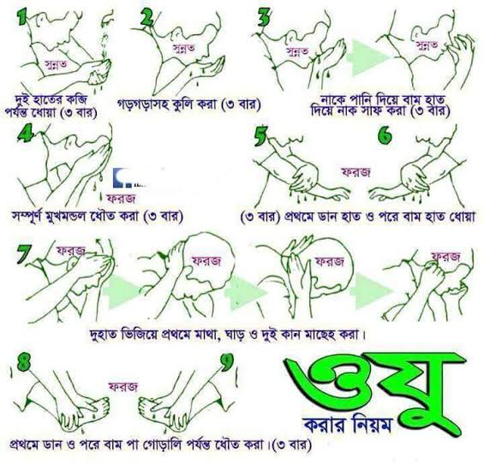
এক নজরে অজুর ফরজ ও সুন্নাতসমূহ
মো. জাফর আলী, আরবি প্রভাষক, রামপুর আদর্শ আলিম মাদরাসা, চাঁদপুর সদর, চাঁদপুর। ০১৮১৪২৪১১৬২

Slide 17
মূল্যায়ন
অজুর ফরজ কয়টি?
চারটি
অজুতে মাথা মাসেহ করার হুকুম কি?
ফরজ
অজুর সুন্নাত কয়টি?
নয়টি
অজুতে প্রত্যেক অঙ্গ তিনবার করে ধৌত করার হুকুম কি?
সুন্নাত
মো. জাফর আলী, আরবি প্রভাষক, রামপুর আদর্শ আলিম মাদরাসা, চাঁদপুর সদর, চাঁদপুর। ০১৮১৪২৪১১৬২

Slide 18
বাড়ির কাজ
ফরজ ‍ও সুন্নাতসহ অজুর নিয়ম বিস্তারিত বর্ণনা কর।
মো. জাফর আলী, আরবি প্রভাষক, রামপুর আদর্শ আলিম মাদরাসা, চাঁদপুর সদর, চাঁদপুর। ০১৮১৪২৪১১৬২

Slide 19
মো. জাফর আলী, আরবি প্রভাষক, রামপুর আদর্শ আলিম মাদরাসা, চাঁদপুর সদর, চাঁদপুর। ০১৮১৪২৪১১৬২

